Slide 2
আজকের পাঠে সবাইকে স্বাগতম

Slide 3
পরিচিতি
মোহাম্মদ শাহ আলম
প্রভাষক অর্থনীতি
মোজাদ্দেদীয়া ইসলামিয়া আলিম মাদরাসা
কালিয়াকৈর , গাজীপুর ।
অর্থনীতি ২য় পত্র
আলিম ২য় বর্ষ
সময়- ৪০ মিনিট

Slide 4
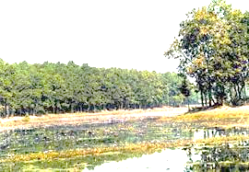
এসো আমরা কিছু ছবি দেখি
স্রোতজ বনভুমি
মধুপুর ও ভাওয়ালের গড়

Slide 5
পাঠশিরোনাম
বাংলাদেশের বনভুমির শ্রেনিবিভাগ

Slide 6
শিখনফল
এই পাঠ শেষে শিক্ষার্থীরা ............
অবস্থানের ভিত্তিতে বনভুমির শ্রেনিবিভাগ করতে পারবে ।
উদ্ভিদের বৈশিষ্ট্যের ভিত্তিতে বনভুমির শ্রেনিবিভাগ করতে পারবে ।
স্রোতজ বনভুমির বৈশিষ্ট্য ব্যাখ্যা করতে পারবে ।

Slide 7
মধুপুর ও ভাওয়ালের গড়
মধুপুর গড় বা মধুপুর শালবন বা মধুপুর জঙ্গল বাংলাদেশের কেন্দ্রভাগে অবস্থিত একটি বৃহৎ বনভূমি বা উত্থিত এলাকা। ... গড়টির উত্তর অংশ মধুপুর গড় এবং দক্ষিণাংশ ভাওয়াল গড় নামে পরিচিত।

Slide 8
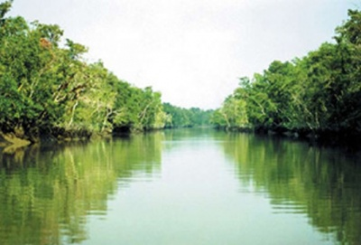
স্রোতজ বনভূমি বা উপকূলীয় বনকে ম্যানগ্রোভ বন বলে। অসংখ্য দ্বীপ নিয়ে গঠিত বনাঞ্চল হলো সুন্দরবন। ... সুন্দরবনের মোট আয়তনের ৬২ শতাংশ বাংলাদেশে অবস্থিত। এটির আয়তন প্রায় ১০০০০ বর্গ কিঃমিঃ।
স্রোতজ বনভূমি

Slide 9
গোলপাতা (ইংরেজি: Nypa fruticans, প্রতিবর্ণী. নাইপা ফ্রুটিক্যান্স) সুন্দরবনের স্বল্প ও মধ্যম লবণাক্ত অঞ্চলে জন্মে। এর পাতা প্রায় ৩-৯ মিটার লম্বা হয়। এছাড়াও ভারত মহাসাগর এবং প্রশান্ত মহাসাগর অঞ্চলের উপকূলীয় এবং মোহনা এলাকার একপ্রকার পাম জাতীয় উদ্ভিদ, যাদেরকে 'নিপা পাম' নামেও ডাকা হয়।
সুন্দরবনের গোলপাতা
সুন্দরবনের প্রাণী : সুন্দরবনে নানা প্রজাতির প্রাণী রয়েছে। এগুলোর মধ্যে জলে রয়েছে কুমির, হাঙ্গর প্রভৃতি। স্থলে রয়েছে রয়েল বেঙ্গল টাইগার, গরিণ, বানর, শজারু, শেয়াল, নানান ধরনের পাখি, মৌমাছি, বন মোরগ ইত্যাদি ।
সুন্দরবনের প্রানী

Slide 10
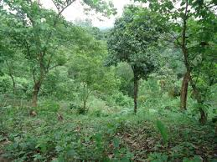
পার্বত্য চট্টগ্রাম বাংলাদেশের দক্ষিণ-পূর্বাঞ্চলের একটি এলাকা, যা তিনটি জেলা, রাঙ্গামাটি, বান্দরবান, ও খাগড়াছড়ি নিয়ে গঠিত। চট্টগ্রাম বিভাগের এই এলাকা পাহাড় ও উপত্যকায় পূর্ণ বলে এর নামকরণ হয়েছে পার্বত্য চট্টগ্রাম। দেশের একটা বিশাল অংশের বনভূমি এই অঞ্চল জুড়ে আছে।
চট্রগ্রাম ও পার্বত্য চট্রগ্রামের বনভুমি

Slide 11
একক কাজ
বনভুমি বলতে কী বুঝায় ?

Slide 12
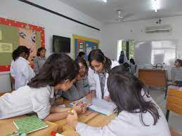
দলীয় কাজ
চট্রগ্রাম ও পার্বত্য চট্রগ্রামের বনভুমি সর্ম্পকে আলোচনা কর ।
মধুপুর ও ভাওয়ালের বনভুমি সর্ম্পকে আলোচনা কর ।
রংপুর ও দিনাজপুরের বনভুমি সর্ম্পকে আলোচনা কর ।

Slide 13
মূল্যায়ন
কিসের সাহায্যে কর্নফুলী কাগজের কলে কাগজ উৎপন্ন হয়?
(ক) বাশ (খ) বেত (গ) কাঠ (ঘ) পাট
মধুপুর ও ভাওয়ালের বনভুমির প্রধান বৃক্ষের নাম কী ?
(ক) গেওয়া (খ)সেগুন (গ)শাল (ঘ) নীম
সুন্দরবনের প্রধান বৃক্ষের নাম কী ?
(ক) সুন্দরী (খ) সেগুন (গ) গেওয়া (ঘ) নীম

Slide 14
বাড়ীর কাজ
ক্রান্তীয় চিরহরিৎ ও পত্রপতনশীল বৃক্ষের বনভুমির ব্যাখ্যা দাও ।
ক্রান্তীয় পত্রপতনশীল বৃক্ষের বনভুমির ব্যাখ্যা দাও ।

Slide 15
ধন্যবাদ

